Slide 1



印台生猪产业园

Slide 2
CONTENTS
产业园简介
发展空间
岗位需求
应聘方式

Slide 3
印台生猪产业园
印台生猪产业园项目是铜川市印台区政府主导投资的生猪生态养殖全产业链建设项目。地点位于铜川市印台区周陵农业示范园内，总占地面积1130多亩；项目涵盖生物饲料加工、生猪繁育、生猪育肥、猪肉屠宰分割、猪肉深加工、生猪粪便生物技术加工有机肥料等；通过与世界500强英联饲料的合作、引进世界最先进丹麦生猪养殖体系和品种、集成国内外猪肉屠宰和深加工先进的技术工艺和设备、采用国内最先进的液体生物有机肥料生产技术；实现无抗猪肉的生产销售，实现绿色可持续的养殖和种植全生态产业链协调发展新格局；形成育、繁、养、宰、销一体化的融合发展运营体系；打破现有产业格局、突破传统猪肉产业消费瓶颈、升级产品质量，提升产业价值。

Slide 4
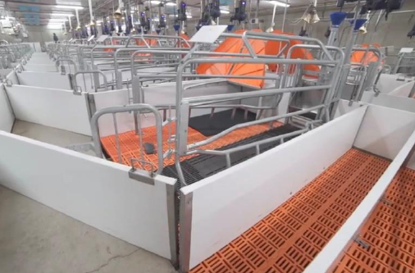
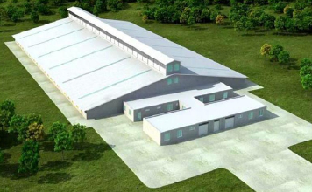
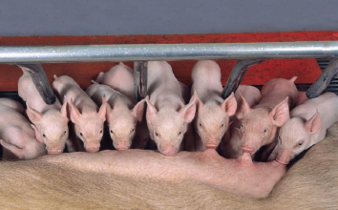
新建扩繁育种场
新建扩繁育种场 1座，总占地面积432亩，采用丹麦skiold公司先进的饲喂、环控、保育等设备。引进丹麦优良品种的曾祖代母猪400头；公猪100头。可为自建育肥场提供高品质的仔猪。同时可为市场提供祖代种猪。

Slide 5
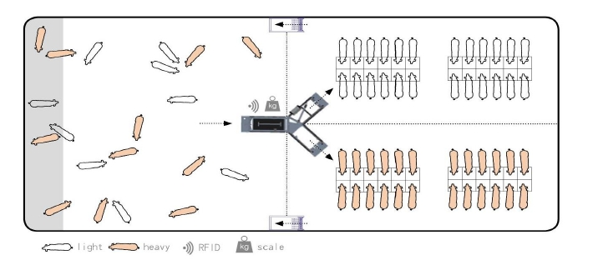
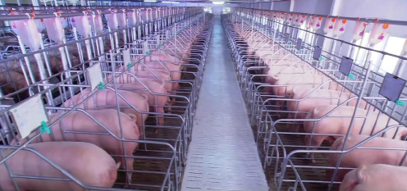
新建育肥场
新建3个生猪育肥场，总占地面积约530亩。采用自建扩繁场繁育的丹系优良猪仔，丹麦skiold公司的先进饲喂、环控等设备。及英联配套的无抗饲料，年可出栏优质无抗肉猪约216000头。

Slide 6
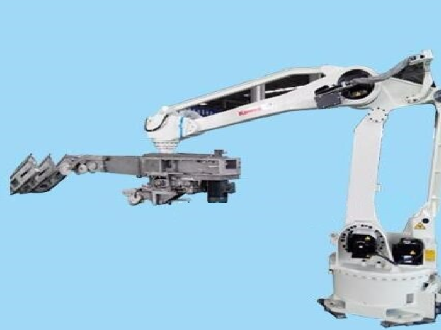
新建屠宰场
新建生猪屠宰场1个，总占地面积72亩，采用先进的生猪屠宰设备和猪肉分割线，年生猪屠宰量可达50万头。

Slide 7
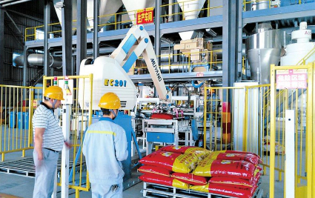
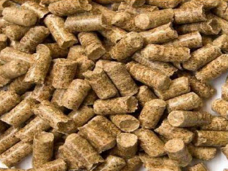
配套无抗饲料加工场
建设饲料场1个，占地75亩的。引进世界500强企业，英国联合食品公司130多年的动物营养研究成果，用苜蓿替代大豆加工无抗饲料。为不同生长阶段的猪配置不同的饲料。年产18万吨无抗优质饲料。

Slide 8
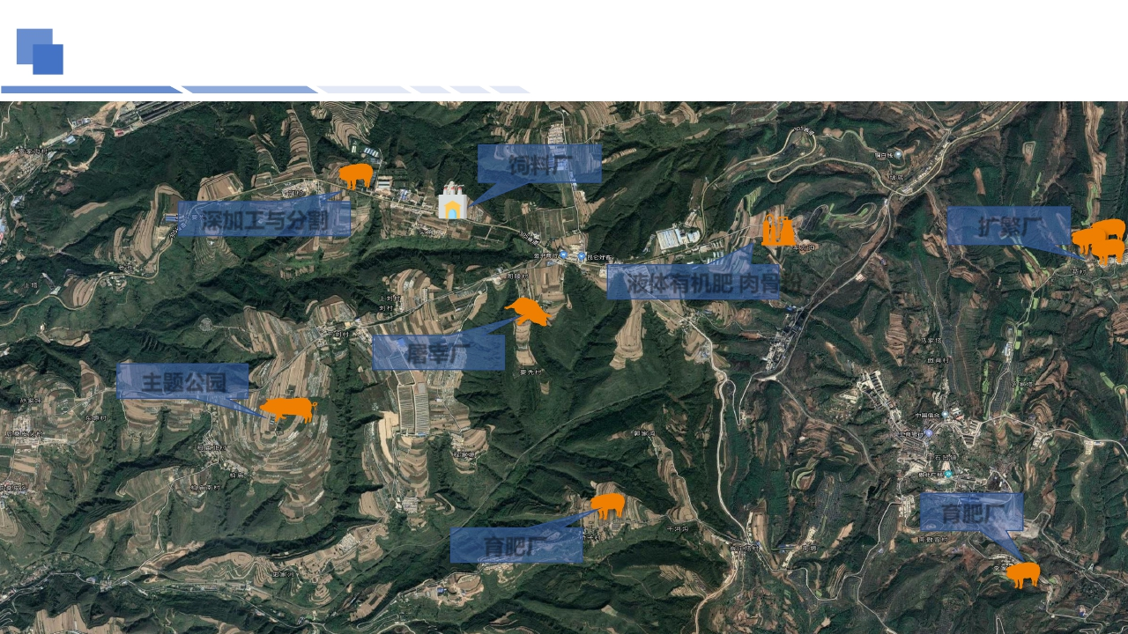
生猪产业园分布图
饲料场
深加工与分割
扩繁场
液体有机肥 肉骨粉
屠宰场
主题公园
育肥场
育肥场

Slide 9

产业链
物流
冷链系统
可追溯体系
饲料
无抗保健 资源利用
屠宰
作业控制 质保体系
种猪
遗传潜力 优良性状
养殖
过程品控 疾病防御
残次品
肉骨粉加工 循环开发

Slide 10
02
发展空间

Slide 11
自我能力的提升
生猪产业园从饲料、扩繁、育肥、屠宰、销售形成完整的产业链条。发展潜力大。引进的是丹麦的曾祖代种猪；扩繁过程复杂；对员工技术要求比较高。采用的饲喂设备，通风设备先进。设备维修、维护也较为复杂。因此，在这里你可以学习到最先进的饲养技术，最先进的设备应用，最先进的管理制度。
丹麦培训
丹麦号称“养猪王国”，他们的养猪技术、养猪设备，在世界上处于先进水平。因此公司计划派部分优秀员工去丹麦培训、学习。提高员工的技术水平。为后期工作打下坚实的基础。

Slide 12

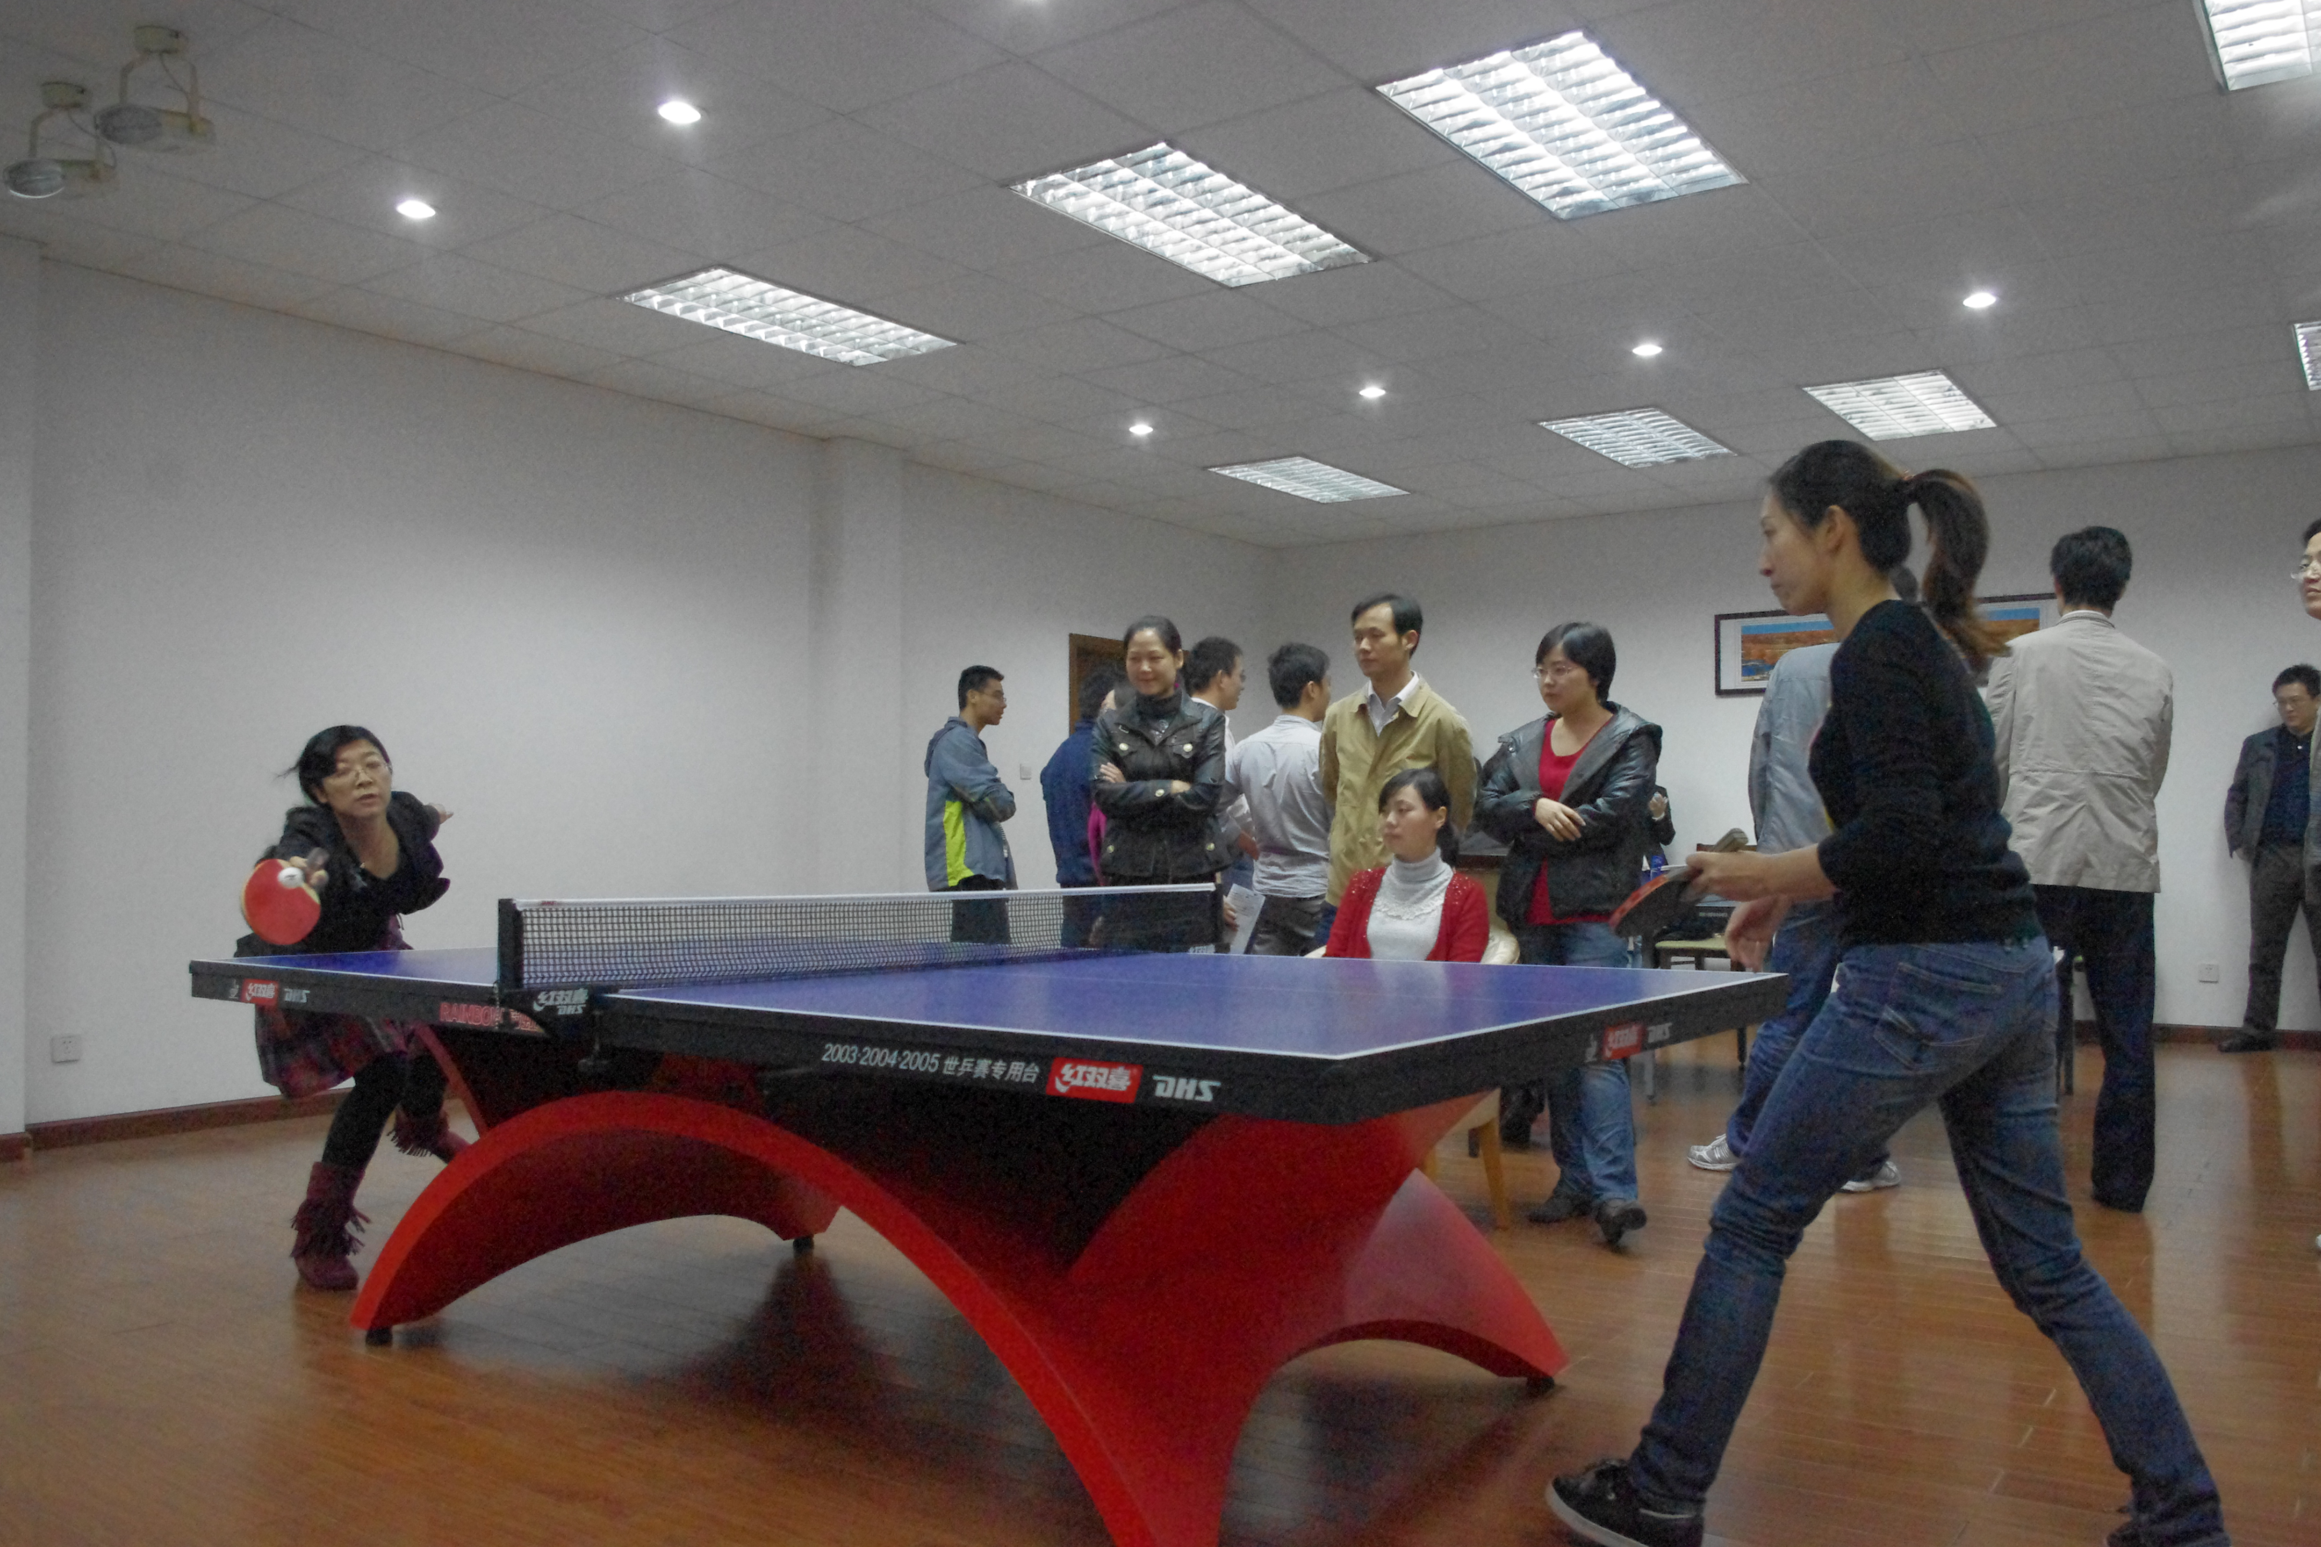
生活、文化、娱乐
为员工提供宾馆式舒适的住宿条件，人性化的夫妻宿舍，使员工在场区生活有家的感觉。
各场配有图书室和电视培训设施，为员工继续教育和提升提供支持
配有电影院及其他体育娱乐设施，使员工在工作之余，身心得到放松。

Slide 13
福利待遇好
五险一金
五险
节日福利
宾馆式住宿
奖 金
年
旅 游

Slide 14
03
岗位需求

Slide 15
育种（2人）
职位描述
负责扩繁场的育种相关工作的方案落实及场内各部门的协调；
任职要求：
1）研究生以上学历，动物科学专业（遗传育种专业优先）；
2）英语良好；英语对话无障碍；
3）熟悉国内外先进育种、生产管理软件使用，熟练操作国内育种软件；
4）熟练掌握猪场现场育种项目流程、相应管理规范；
5）具备较强的团队协助能力，良好的沟通协调、分析判断和问题解决能力；
6）熟练操作办公软件；
7)能认可养猪行业和封闭式管理环境；
薪资标准： 元
工作地点：陕西省铜川市印台区

Slide 16
兽医（8人）
职位描述
负责猪场员工的生物安全知识培训，及场区的生物安全检查；负责猪群的健康管理；健康检测工作；负责猪群的用药管理，做好药品、疫苗的监管；完成每日兽医报表。
任职要求：
1）本科以上学历，动物医学等相关专业；
2）具有两以上养殖经验的优先考虑；
3）英语良好；英语对话无障碍；
4）具有较强的沟通、协调能力、执行力佳；
5）熟练操作办公软件；
6）能认可养猪行业和封闭式管理环境；
薪资标准： 元
工作地点：陕西省铜川市印台区

Slide 17
营养（8人）
职位描述
负责猪场饲料的安全检查；饲料配比的分析、记录；
猪在各阶段使用饲料记录。
任职要求：
1）本科以上学历，动物科学等相关专业（营养学）；
2）英语良好；英语对话无障碍；
3）具有较强的沟通、协调能力、执行力佳；
4）熟练操作办公软件；
5）能认可养猪行业和封闭式管理环境；
薪资标准： 元
工作地点：陕西省铜川市印台区

Slide 18
04
应聘方式

Slide 19
应聘流程
接到通知
通过
发简历
面试
填表录用
联系人：张女士
电 话：18009196881
email ：554252188@qq.com

Slide 20
谢谢观看~

